Slide 1
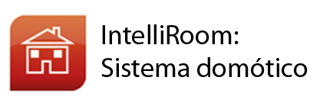
Rafael Gómez García
Notes:
Presentarse

Slide 2
Índice
Introducción
Objetivos del proyecto
Arquitectura
Características
Funciones
Interacción hombre-maquina
Ejecutores
Hardware Adicional
Dedicación
Mejoras
Demostraciones
Preguntas
Notes:
Pásala muy rápido pero habla de como vamos a estructurarla, tienes 30 según para hacerlo. (definiciones, características, demostraciones, conclusión y turno de preguntas)

Slide 3
Introducción: ¿Qué es IntelliRoom?
Proyecto domótica de confort y seguridad
Confort
Seguridad
Control de iluminación.
Automatización de dispositivos.
Gestión multimedia
Control mediante voz.
Detección de presencia.
Detección de movimiento.
Capturas.
Notes:
Confort:
Control de iluminación: seleccionar ambientes de iluminación en cada habitación (colores, intensidades de luz, tiempo de degradación)
Automatización de punto de luz: control del encendido y apagado de luces y de electrodomésticos (ambientadores, ventiladores, calefactores)
Gestión multimedia: reproducción de archivos multimedia, control sobre ellos, información sobre ellos
Control mediante voz: será posible controlar la vivienda no solo a partir de dispositivos típicos de entrada y salida como pueden ser ratón teclado y monitor, sino con nuestra voz
Seguridad
Detector de presencia (u otros objetos, depende del XML)
Detección de movimiento
Capturas de la casa

Slide 4

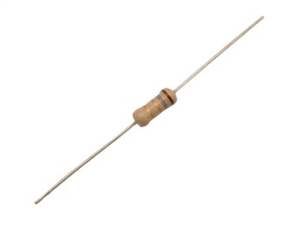
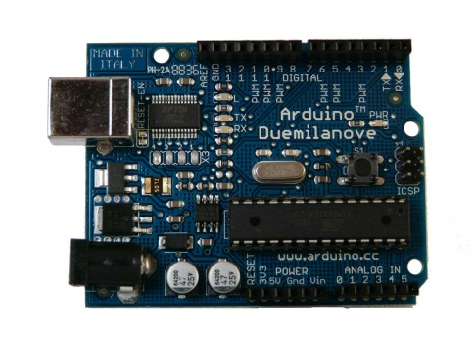
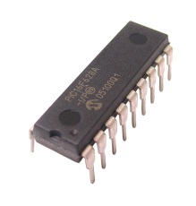

Objetivos del proyecto
Implementar en una nueva plataforma de desarrollo.
Obtener conocimientos de electrónica general.
Tratamiento de sonido e imagen.
SAPI
WMP
Notes:
Implementar en nueva plataforma de desarrollo: patrones de diseño, arquitectura modular compleja,
Obtener conocimientos de electrónica general: componentes microcontroladores PIC y Arduino
Tratamiento de sonido (reproducción multimedia, reconocimiento de la voz, sintetización) e imagen.

Slide 5
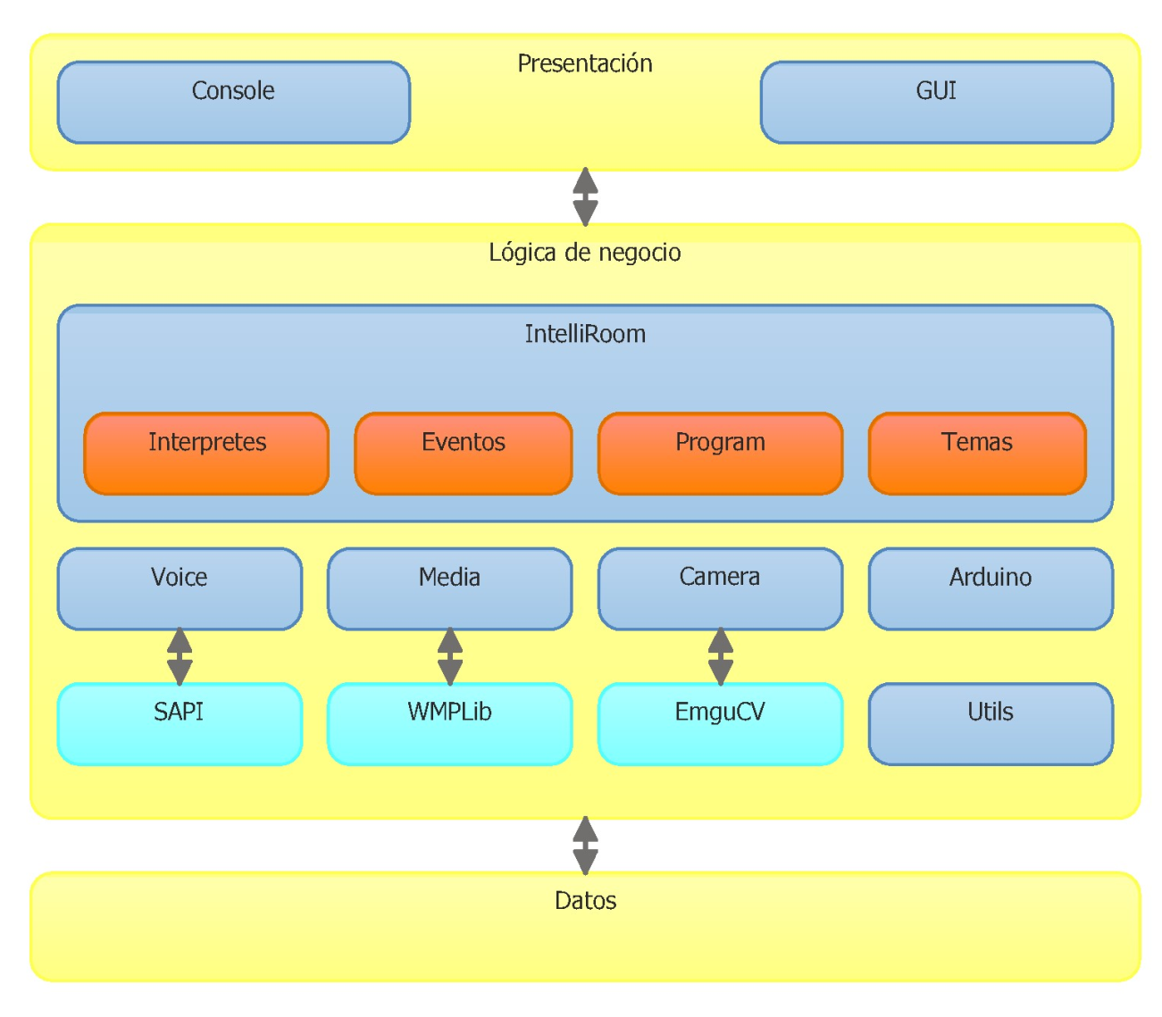
Arquitectura IntelliRoom
Estructura Software 3 capas:
Presentación
Lógica de negocio
IntelliRoom
Módulos
Datos
Estructura Hardware
Periféricos conectados
al ordenador principal
En caso de dispositivos
conexión con Arduino

Slide 6




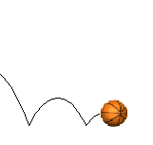





Características: funciones
Títulos
Discos
Autores
Géneros
ID3
Notes:
Tenemos 108 funciones. La mayoría de ellas están divididas en módulos que categorizan las funciones. Se pueden categorizar las siguientes funciones:
Reproducción multimedia:
Carga de música filtrada por “títulos, discos, autores, géneros”
Control de la reproducción y volumen
Información de la canción en reproducción, de la lista en reproducción o de la medioteca completa (la información es: títulos, autores, discos, géneros, duración)
Procesamiento de imágenes o visión computerizada:
detección de luminosidad
detector de movimiento
detección de rostros (o cualquier otra cosa que pueda ser entrenada en XML)
Información climatológica:
Temperatura: en celcius o farenheit
Condición meteorológica: lluvioso, nuboso
Velocidad y dirección del viento:
También humedad.

Slide 7




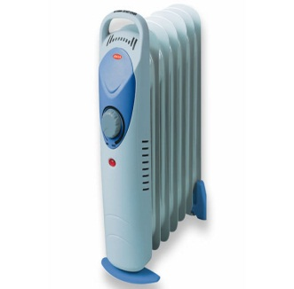




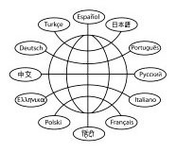
Características: funciones
Patrones
Notes:
Control de iluminación:
Apagado y encendido de luces
Paleta de colores completa: rojo, azul, amarillo, naranja…. Hasta 16 millones de colores (según posibilidades hardware)
Patrones de iluminación: cambios de degradación, cambios aleatorios.
Control de dispositivos eléctricos del hogar;
Encendido y apagado de los dispositivos (unitario, selectivo o totales)
Conexión de fuentes de frio
Calor
Miscelánea:
Opciones de calendario
Información de sucesos en el tiempo
Multilenguaje parcial
Soporta:
Gramática multilenguaje
Configuraciones de directorios y peticiones HTTP
No soporta:
sintetización en varios idiomas
GUI / Consola multilenguaje
Al final de esta transparencia contar que, aunque estas funciones son muy interesantes y solamente el control de ellas mediante un ordenador puede dar mucha comodidad, estas, podrían mejorar de manera exponencial si se les añadiera cierta inteligencia (incluida en IntelliRoom)

Slide 8

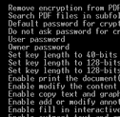
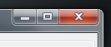

Características: hombre-máquina
ABC
RAH
TTS
Gramática
Notes:
Dos formas de comunicación implementadas:
Mediantes formas clásicas: periféricos de entrada y salida (teclado raton y monitor)
Lenguajes de comando que interpreta IntelliRoom
Dos implementaciones: consola y windows forms
Mediante comunicación de voz:
Reconocimiento de voz (en múltiples idiomas)
Sintetización de la voz humana
Gramática 100% configurable mediante XML, es posible la carga en arbol, añadir y eliminar trozos de gramatica en tiempo de ejecucion

Slide 9
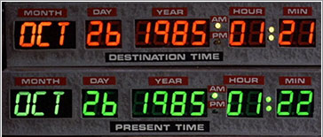










Características avanzadas: los activadores
Programador
Gestor de eventos
Temas predefinidos
Alarmas
Control de iluminación
Seguridad
Luz temporizada
Climatización
Estudio
Otros sistemas
Ahorro energético
Relax
Notes:
Hablaremos sobre los activadores y los definiremos (son sistemas que ejecutan comandos, explicados anteriormente). Hay tres tipos:
Programador:
Alarma: se podrían configurar sistemas de alarma al gusto (encender luces, música y parada por voz por introducción de algún comando en la consola)
Luces en el porche de 22 a 2 de la mañana
Otros sistemas: sistema anti mosquitos, ambientador
Gestor de eventos
Controlar la cantidad de luz de habitaciones
Temas predefinidos o configuraciones (como esta en la documentación)
En otros sistemas comentar: sistema ambientador o sistema anti mosquitos
------
Gestor de eventos con las siguientes características
finishImageProcess: Invocado cuando el procesamiento de imagen termina, incluye además el resultado completo de su análisis.
lowIluminanceEvent: Evento configurable que es invocado cuando la iluminación de la habitación es menor que la configurada. Además, devuelve la iluminación de la misma.
highIluminanceEvent: Análogo a lowIluminanceEvent pero para valores de iluminación por encima del configurado.
movementDetected: Invocado cuando se ha detectado movimiento en la habitación.
peopleDetected: Invocado cuando se ha detectado la presencia de una persona.
newMessage: Invocado cuando hay un nuevo mensaje interno en el sistema, incluye el mensaje.
speechRecognizer: Invocado cuando el reconocedor de voz reconoce algo en gramática.
temperatureMaxEvent: Evento configurable que es invocado cuando la temperatura es superior a la configurada, incluye la temperatura actual en centígrados.

Slide 10
Ejemplo de funciones avanzadas
Modo dormir:
AddConfiguration dormir Mute
AddConfiguration dormir DeleteAllGrammar
AddConfiguration dormir AddTask_LoadAllMedia_480
AddConfiguration dormir AddTask_MaximumVolume_480
AddConfiguration dormir AddTask_TurnOnLight_480
Ahorrar de electricidad de 22 a 2:
AddTask ExecuteConfiguration_ahorroLuz 22 00
AddAction movementDetected TurnOnLight|AddTask_TurnOffLight_5
AddTask DeleteAllActions 240
Notes:
8 horas en completo silencio, despiértame con música alta y luces, para apagar es necesario levantarme y teclear un comando
Para ejecutarla: ExecuteConfiguration dormir
Para cancelar la alarma: DefaultSettings

Slide 11
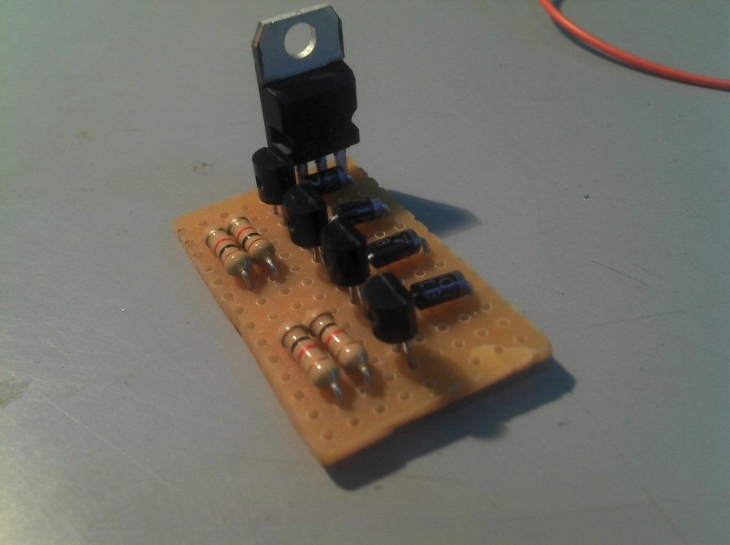
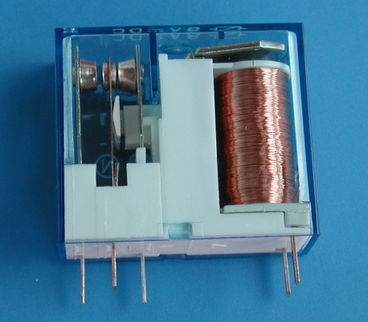
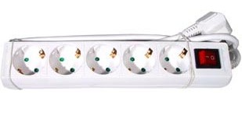
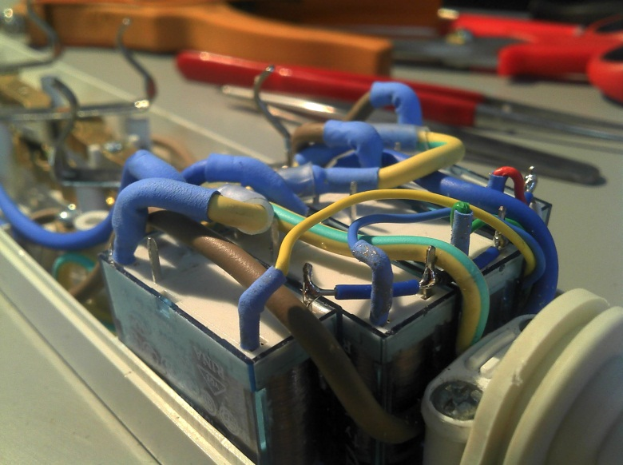
Hardware adicional: control dispositivos
Notes:
Aquí hablo de los dispositivos: el control de dispositivos e iluminación

Slide 12
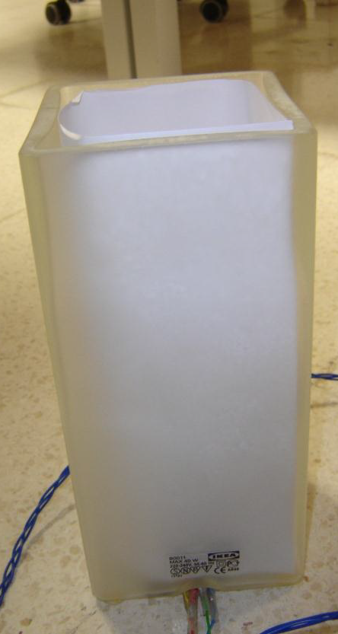
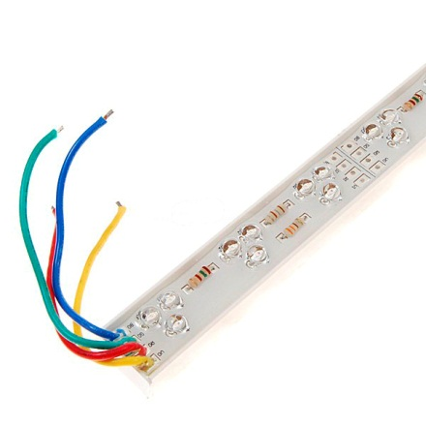
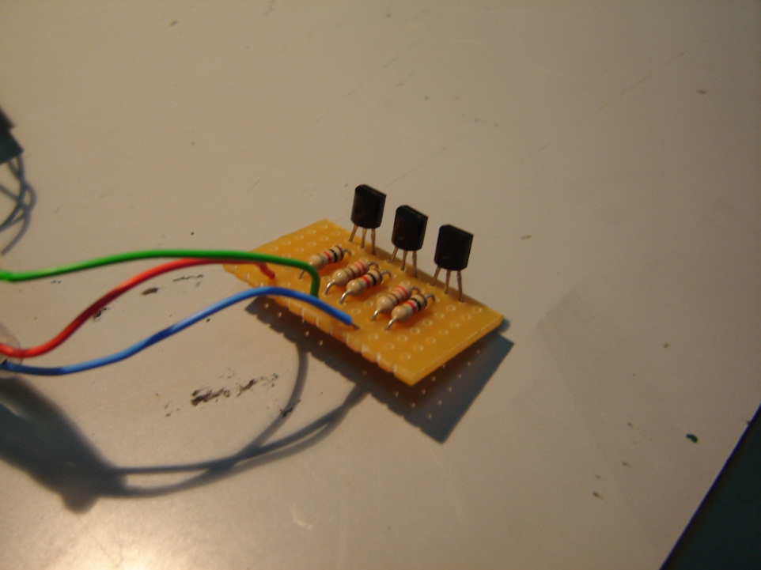
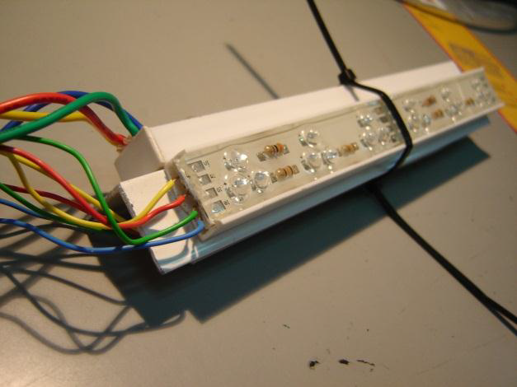
Hardware adicional: Control de iluminacion
Notes:
Aquí hablo de los dispositivos: el control de dispositivos e iluminación

Slide 13
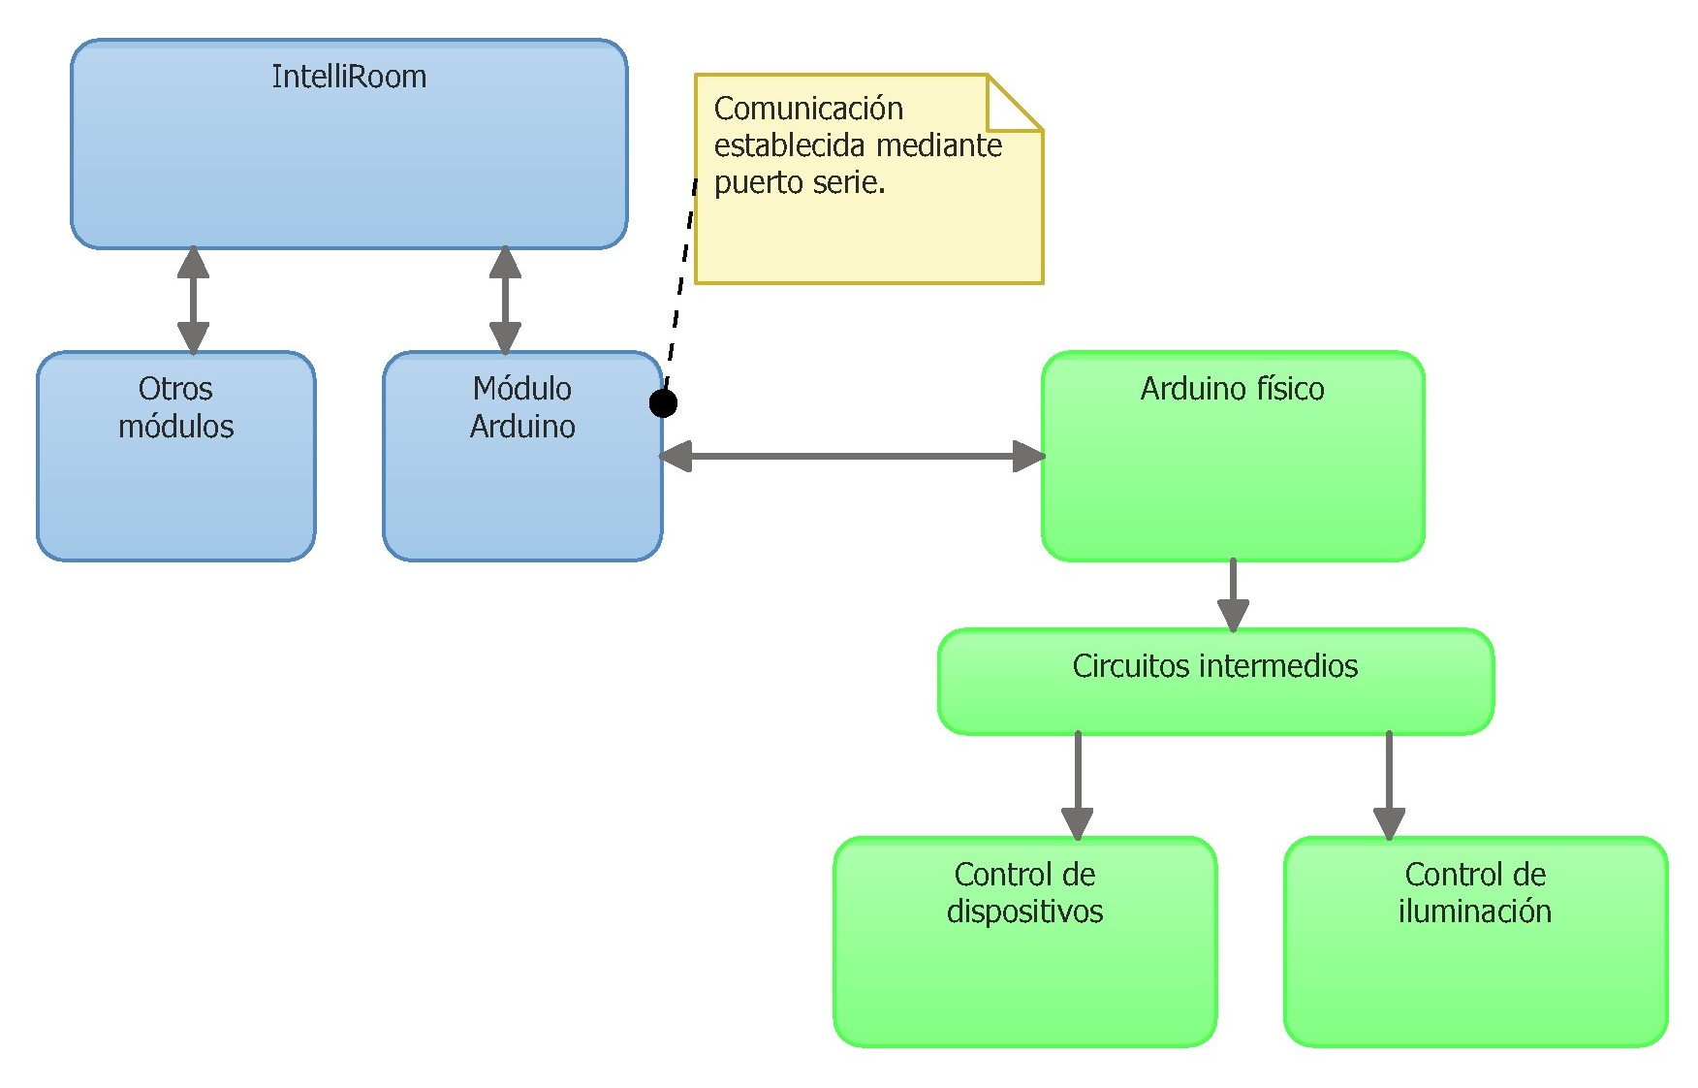
Conexión de circuitos

Slide 14
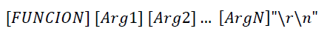
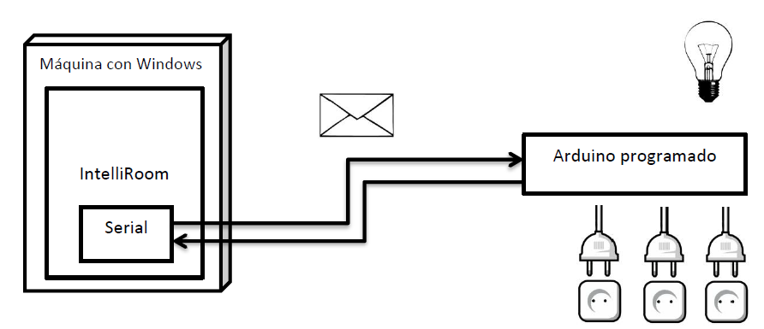
Conexión de circuitos

Slide 15
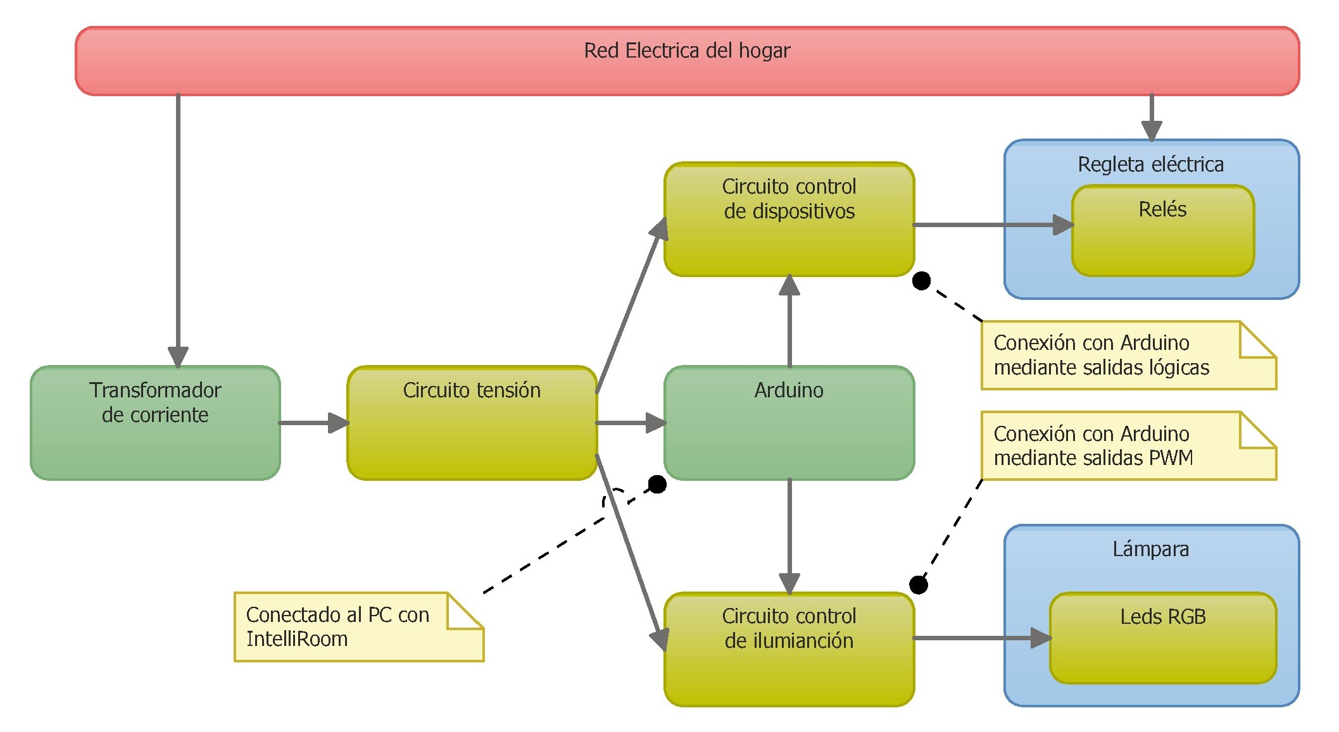
Conexión de circuitos

Slide 16
Puntos fuertes de IntelliRoom
Gratuito.
Open-hardware (Arduino).
Interacción hombre-maquina.
Actuadores y sensores.
Arquitectura modular.
No requiere de ningún dispositivo adicional.
RAH, funciones multimedia, clima, imagen.
Notes:
Gratuito frente a otros sistemas domóticos como Alhena, que aunque es superior en características y presentación, tiene casi las mismas funciones (implementa X-10) y cuesta su versión de voz por 106 euros
Open hardware: todos los esquemas están publicados en la documentación y funcionan con Arduino.
Arquitectura modular: es posible añadir nuevas funciones de manera relativamente sencilla.

Slide 17
Dedicación
Notes:
Desarrollo 255
Documentación 140
Electrónica 100
Investigación 93

Slide 18
Futuras mejoras
Compatibilidad con X-10
Soporte multilenguaje 100%
Cargador de módulos dinámicos
Notes:
Compatibilidad con otros sistemas domóticos
Multilenguaje en interfaz y sintetizador
Posibilidad de cargar nuevos en tiempo de ejecución

Slide 19

DEMOSTRACIÓN
Notes:
Video y prueba en vivo (si da tiempo)

Slide 20
¿…?
¿Preguntas?

Slide 21
GRACIAS ☺
¡Y FELIZ VERANO!

